Slide 1

Презентація на тему: Країни Азії
Виконав учень 10-Б класу Карпин Роман

Slide 2

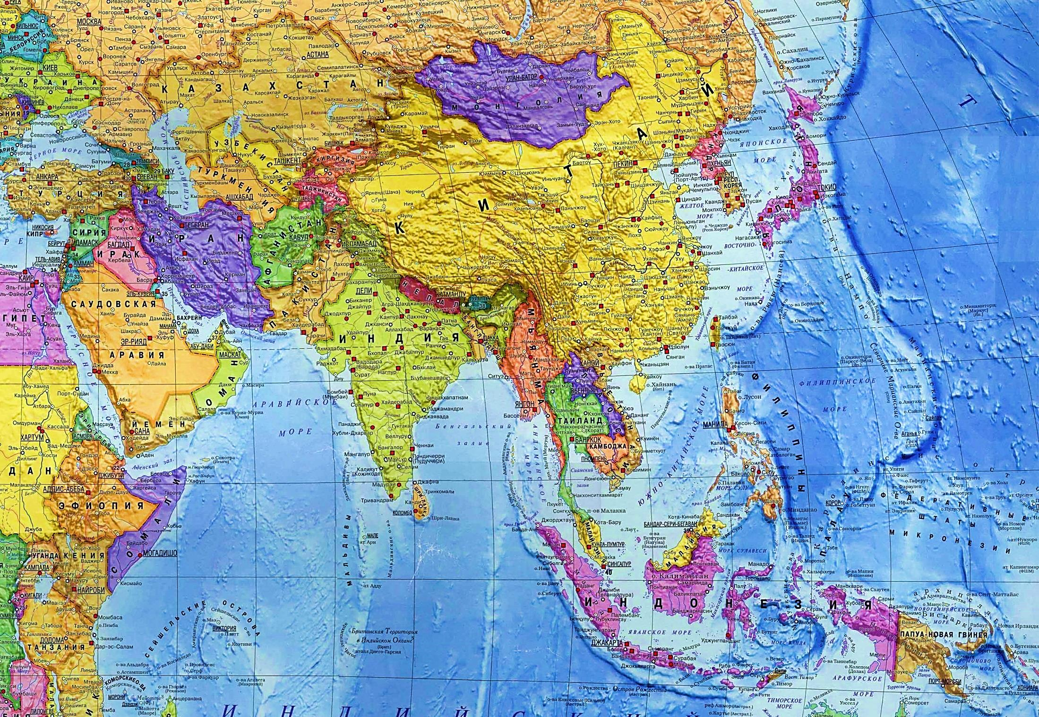
Сучасна політична карта Азії

Slide 3

ЗАГАЛЬНА ХАРАКТЕРИСТИКА АЗІАТСЬКОГО РЕГІОНУ. ГЕОГРАФІЧНЕ ПОЛОЖЕННЯ.
Сучасна політична карта Азії. Азія — найбільша за площею та кількістю населення частина світу. Вона займає територію 44,4 млн км2, що складає майже третину площі суходолу Землі. У цій частині світу проживають майже 4 млрд чол., тобто 61,2 % населення планети. В Азії знаходиться 48 держав і територій. Крім того, 2/3 площі Росії теж розміщено в Азії. 47 країн є суверенними. Крім них, Тайвань де-факто є самостійною державою, хоча де-юре являє собою одну з провінцій Китаю. Всі азіат- ські країни (крім Тайваню) є членами ООН. Нині за свою незалежність веде боротьбу Палестина, окупована у 1948 р. Ізраїлем. На жаль не раз через терористичні акти збоку арабських екстремістів зривалися мирні переговори про надання цим землям автономії. За рівнем економічного розвитку в Азії є всі типи держав: високорозви- нені, країни, що розвиваються, країни з перехідною економікою та країни з плановою економікою. Лише дві азіатські держави відносять до типу високорозвинених країн: Японію —- країну «Великої сімки» та Ізраїль — переселенську країну. 34 держави є країнами, що розвиваються, дуже неоднаковими за рівнем економіч- ного розвитку та місцем у міжнародному географічному поділі праці. Найбільших успіхів у розвитку виробництва серед країн, що розвиваються, досягли нові індустріальні країни (НІК), економіка яких перебуває у фазі стрімкого підйому. Це Республіка Корея, Сінгапур, Тайвань, Малайзія, Таїланд, Індонезія. До групи нафтодобувних країн з високими
прибутками відносять країни Перської затоки та Бруней. До країн середніх можливостей відносять, зокрема, Індію, Пакистан, Іран, Йорданію, Філіппіни, Шрі-Ланку. За статистикою ООН, до групи найменш розвинених країн включено 9 азіатських держав: Афганістан, Бангладеш, Непал, Бутан, М'янму, Камбоджу, Лаос, Східний Тімор та Мальдіви. 9 держав Азії є країнами з перехідною економікою, 3 — з плановою економікою.

Slide 4

Федеративних країн - 9. До них належать: Індія (складається з 25 штатів), Пакистан (4 провінції), М'янма (14 областей), Малайзія (федерація 13 штатів), ОАЕ (7 князівств), Грузія, Азербайджан, Узбекистан, Таджикистан (мають у своєму складі автономні республіки). За площею в Азії багато великих держав. Дві з них, Китай та Індія, є найбільшими. Територія Китаю майже дорівнює площі всієї Європи, а Індії — площі всіх країн Західної Європи разом. З іншого боку, в регіоні існують карликові держави: Бахрейн (695 км2), Сінгапур (639 км2) та Мальдіви (300 км2). Економіко-географічне положення. Держави Азії розташовані на перетині важливих транспортних шляхів, які сполучають Європу з Тихим та Індійським океанами. Більшість країн мають приморське положення та виходять до морів і заток трьох океанів. В Азії сформувалися багато універсальних портів велетнів, 8 з яких знаходяться в Японії {Кобе, Тіба, На гоя, Токіо та інші), 10 — у Китаї (зокрема, Шанхай та Сянган). Найбільшим за вантажообігом портом Азії та світу є Сінгапур, крізь який проходить щорічно 646 млн тонн вантажів. Ряд країн мають острівне положення, є країни- архіпелаги. Проте 13 держав — континентальні, без виходу до моря. Більшість держав входять до організації Рух неприєднання. Членом військово-політичного блоку НАТО є Туреччина. 11 країн Аравійського півострова беруть участь у роботі Ліги арабських держав (ЛАД), 10 країн Південно-Східноі Азії — у роботі АСЕАН, 12 країн, що мають вихід до Тихого океану, — у Форумі «Азіатсько- Тихоокеанського економічного співробітництва», країни Перської зато-ки та Індонезія — у роботі ОПЕК. Проте у регіоні зберігаються численні осередки міжнародної напруги: не припиняються громадянські війни в Афганістані та Таджикистані, триває протистояння між грецькою і турецькою громадами на Кіпрі, гостро проявляються релігійні та територіальні конфлікти між Індією і Пакистаном, часто відбуваються терористичні акти на окупованих Ізраїлем палестинських землях і прикордонних районах Туреччини, Ірану та Іраку, заселених курдами.

Slide 5

Формування політичної карти Азії
Держави Азії мають тривалу історію свого розвитку та зв'язків з європейськими країнами. Вони зробили великий внесок у розвиток світової цивілізації. Проте на початку XX ст. Азія була важливою частиною колоніальних імперій розвинених країн світу. Державами-метрополіями тут були Велика Британія (яка володіла Індією, Шрі-Ланкою, країнами Перської затоки, Малайзією), Франція (мала колонії на півострові Індокитай), Нідерланди (підкорили Індонезію), США (панували після іспанців на Філіппінах), Японія (перетворила на свої колонії Корею, Тайвань, острови Мікронезії) та Португалія (захопила невеликі території в Індії, Китаї, Індонезії). Із сучасних країн ніколи не були колоніями лише Японія, Китай, Туреччина, Іран, Афганістан і Таїланд. Але більшість із них перебували у стані напівколоній, будучи поділеними на сфери впливу. Деколонізація охопила азіатські країни після Другої світової війни. Ослаблені війнами метрополії були не в змозі утримувати колоніальні порядки в регіоні. Незалежність здобули Індонезія, В'єтнам та Корея (1945 р.), Філіппіни (1946 р.), Індія та Пакистан (1947 р.), М'янма та Шрі-Ланка (1948 р.), Камбоджа та Лаос (1958 р,). Довго залишалися британськими протекторатами країни, багаті на нафту: лише у 1971 р. повний суверенітет здобули країни Перської затоки, а у 1984 р. Бруней. Останні уламки колоніалізму були ліквідовані при поверненні Китаю Сян- гану (Гонконгу) Великою Британією у 1997 р. та Аоминю (Макао) Порту- галією у 1999 р. У 2002 р. звільнився Східний Тімор, який протягом майже ЗО років був окупований Індонезією. Казахстан, країни Середньої Азії та Закавказзя здобули незалежність у 1991 р. після розпаду Радянського Союзу.

Slide 6

Природні умови та природні ресурси
Природні умови Азії вирізняються великою різноманітністю. Тут поруч із високими горами знаходяться величезні за площею рівнини, а типи клімату — майже всі, що існують на планеті. За особливостями рельєфу Азія — найвища частина світу: гори, нагір'я та плоскогір'я займають 3/4 її площі. Гірські системи тягнуться трьома великими поясами: на півдні та сході — молоді*сейсмічно активні гори Альпійсько-Гімалайського і Тихоокеанського поясів, у центрі — давні різні за висотою хребти Урало-Монгольського поясу. Між ними знаходяться великі за площею рівнини: в Росії — Західносибірська низовина та Середньосибірське плоскогір'я, на сході Китаю — Велика Китайська рівнина, в Індії — плоскогір'я Декан, у Саудівській Аравії —Аравійське плоскогір'я, в країнах Середньої Азії — Туранська низовина. Кліматичні умови в регіоні дуже різноманітні. Азія простягається від арктичного кліматичного поясу на півночі до екваторіального на півдні. При просуванні від узбережжя Тихого та Індійського океанів вглиб материка клімат змінюється від мусонного (з вологим літом і сухою зимою) до дуже посушливого континентального. На крайньому заході спостерігається се- редземноморський тип клімату зі спекотним сухим літом і теплою вологою зимою. Людина змушена пристосовуватися до різноманітних кліматичних умов, враховуючи їх особливості при веденні господарської діяльності. Клімат визначає спеціалізацію сільського господарства різних частин регіону. Природну перешкоду для освоєння окремих територій Росії, Монголії та Китаю створює багаторічна мерзлота, яка займає майже чверть площі Азії. Азіатські країни багаті на різні види природних ресурсів. Запаси деяких із них є унікальними та мають світове значення. Різноманітними є мінеральні ресурси, поклади яких пов'язані з будовою земної кори. В Азії розміщені величезні запаси паливних ресурсів, у першу чергу нафти та природного газу. Найбільшим нафтовим районом світу є басейн Перської затоки, в якому розміщено 15 унікальних родовищ, кожне з яких має запаси понад 1 млрд тонн. Родовище Гавар у Саудівській Аравії вважають найбільшим у світі: його поклади становлять майже 12 млрд тонн! Якість нафти дуже висока: в ній мало сірки та переважають легкі фракції, що йдуть на виробництво бензину.

Slide 7

Рудні ресурси Азії досить різноманітні. Поклади залізних руд приурочені здебільшого до щитів платформ. До першої десятки країн за їх запасами входять Китай (Північно-Східний та Східний басейни), Індія (Східний та Південний басейни), Росія (Південний та Східний Сибір), Казахстан (Північний басейн). Родовища марганцевих руд також розміщені на щитах платформ. їх великі поклади виявлені у Китаї, Індії та Казахстані поблизу залізорудних басейнів. Руди інших кольорових металів в основному залягають у поясах складчастості, тому їх родовища тягнуться довгими пасмами. В Альпійсько-гімалайському поясі знайдені поклади хромових, поліметалевих, мідних, молібденових, сурм'яних, ртутних руд. Проте запаси цього регіону поки що вивчені недостатньо. У Тихоокеанському поясі переважають родовища олов'яних (Росія, Малайзія, Індонезія, Таїланд) та вольфрамових (Китай) руд. До давнього Урало-Монгольського поясу приурочені запаси поліметалевих та мідних руд (Росія, Казахстан), а також унікальні поклади мідно-молібденових руд (Монголія). З нерудних ресурсів найбільш відомі поклади калійних солей Мертвого моря (Ізраїль), фосфоритів (Ізраїль, Йорданія, Сирія, Казахстан), слюди (Індія), графіту (Шрі-Ланка, Росія), самородної сірки (Туркменистан, Туреччина), алмазів (Росія, Індонезія), коштовного каміння (Індія, М'янма, Камбоджа). У Червоному морі та Перській затоці ведуть видобуток перлин та коралів. Водні ресурси на території Азії, залежно від особливостей клімату, розміщені вкрай нерівномірно. Найкраще ними забезпечені північні, східні та південні райони, у той час як дефіцит води відчувають центральні та південно-західні території. Найважливішими джерелами водопостачання є річки Росії (Об, Єнісей, Лена), Китаю (Янцзи, Хуанхе), Індії {Ганг), Пакистану (Інд), Бангладеш (Іраваді), Іраку (Тигр), Туркменистану та Узбекистану (Амудар'я). Багаті на гідроенерго- ресурси річки Сибіру (Росія), плоскогір'я Декан (Індія), Тибету (Китай).

Slide 8

НАСЕЛЕННЯ
Населення, Для демографічної ситуації всіх азіатських країн характерні другий тип відтворення населення та високі показники природного приросту, які варіюються від 9-19 чол./тис, (Китай, Ізраїль, Сінгапур» Таїланд, Казахстан, Грузія) до 80-40 чол./тис. і більше (арабські країни). Щоправда, завдяки активній демографічній політиці в деяких країнах «демографічний вибух» має тенденцію до спаду. Перший тип відтворення серед країн Азії має тільки Японія, яка досягла рівня природного приросту 2,2 чол./тис, завдяки активній демографічній політиці у 50-60-х рр. XX ст. Міграції населення за межі азіатського регіону були активними у другій половині XIX ст, Тоді вихідці з Китаю та Індії у пошуках роботи виїздили до Америки та островів Океанії. У XX ст. поширилися міждержавні міграції в межах самої Азії. Зокрема, економічні причини потягли за собою переселення китайців до країн Південно-Східної Азії, а індійців — на Шрі-Ланку для роботи на плантаціях тропічних культур, закладених європейцями. Нині до країн Перської затоки направляються потоки емігрантів з інших азіатських країн. У великих містах Індії працюють багато непальців сторожами чи домашньою прислугою. Тривають релігійні міграції між Індією та Пакистаном, які почалися ще після розпаду Британської Індії у 1947 р. З політичних міркувань люди виїздять з районів політичної напруги, утворюючи потоки біженців. Це характерно, зокрема, для Афганістану, Палестини, Камбоджі, КНДР.

Slide 9
За середньою густотою населення Азія поступається лише Європі — 86 чол./км2, а густота сільського населення тут найбільша у світі — понад 60 чол./км2. Однак населення розміщене дуже нерівномірно. До найбільш заселених територій належать Південна та Східна Азія, де густота населення сягає від 600 до 10 тис. чол./км2. Разом з тим мало заселені Центральна, Середня, Північна та частково Південно-Західна Азія. Більшості країн Азії притаманні середній рівень урбанізації та дуже високі темпи приросту міського населення. У країнах, що розвиваються, темпи урбанізації випереджають темпи приросту промисловості, будівни- цтва та сфери послуг, тому виникає явище хибної урбанізації. Високим рівнем урбанізації вирізняються Сінгапур (100 %), Ізраїль (91%), Японія (80 %), Республіка Корея (81 %), КНДР (61 %), Монголія (61 % ), Казахстан (60 %), а також арабські країни (зокрема Кувейт — 97 %) та держави Закавказзя. Низький рівень урбанізації мають Афганіс- тан (20 %), Бангладеш (18 %), Непал (13 %), Оман (13 %), Бутан (6 % ). Специфічною рисою урбанізації країн Азії є зосередження більшої части- ни городян у дуже великих містах. В регіоні — 18 міст-мультимільйонерів, у 9 з яких проживають понад 10 млн чол. До найбільших міст світу належать Шанхай (18,9 млн чол.), Карачі (18,1 млн чол.), Стамбул (16,8 млн чол.), Токіо (15,6 млн чол.), Мумбай (13,9 млн чол.), Дака (12,7 млн чол.), Маніла (12,3 млн чол.), Делі (12 млн чол.), Сеул (10,4 млн чол.). Навколо міст виникли великі міські агломерації, найпотужнішими з яких є Токійсько-Йокогамська (35,7 млн чол.) та Сеульська (22,7 млн чол.). В Японії сформувався найбіль- ший у світі мегаполіс Токайдо, в якому проживає понад 70 млн чол.

Slide 10
Господарство
Для більшості азіатських країн характерна багатоуклад- ність економіки. Поряд із родоплемінними та феодальними відносинами сформувалися сучасні форми власності. Основними видами діяльності біль- шості держав залишаються екстенсивне сільське господарство, в якому зайнято 60-80 % трудових ресурсів, та добувна промисловість. Обробна промисловість переважає лише у деяких державах, зокрема в Японії, Китаї, Казахстані, Ізраїлі, КНДР, нових індустріальних країнах. В окремих державах зростає роль невиробничої сфери. Крім Японії, яка є найбільшим осередком банківської справи світу, значними фінансовими та торговельними центрами стали Ліван, Сінгапур та Сянган. Курортне господарство дає значну частину прибутків Кіпру, Туреччині, ОАЕ, Ізраїлю, Таїланду.

Slide 11
Сільське господарство
Сільське господарство є провідною галуззю більшості країн. У його галузевій структурі переважає рослинництво, яке відзначається високою працемісткістю та екстенсивністю. В аграрних відносинах сформувалися високотоварний та дрібнотоварний сектори. Перший спеціалізується на вирощуванні експортних культур (чаю, бавовнику, джуту, цукрової тростини, гевеї, спецій, кокосової пальми, тропічних фруктів), другий постачає продукцію на внутрішній ринок (рис, пшеницю, просо, сою, батат). Основним типом господарств у високотоварному секторі є плантації, які в минулому належали іноземним власникам, а нині, як правило, є власністю держави. Розміщення сільськогосподарських культур залежить від кліматичних умов та типів ґрунтів. У мусонних областях на червоноземах, жовтоземах та чорних тропічних ґрунтах зосереджені основні райони землеробства Азії. Із зернових культур тут вирощують рис та пшеницю, переважно для власних потреб. Країни Азії дають 90 % світового збору рису, під яким зайнято понад 50 % ріллі. Під пшеницею площ удвічі менше. Світовими лідерами за зборами рису та пшениці є Китай та Індія. З технічних культур тут вирощують та експортують чай (понад 3/4 світового виробництва, найбільші плантації — в Індії, Китаї, на Шрі-Ланці), бавовник (Китай, Індія, Пакистан), джут (Бангладеш, Індія, Пакистан), цукрову тростину (Індія, Таїланд, Китай, Індонезія), тютюн (Китай), прянощі (Індія, Малайзія, Шрі-Ланка, Індо- незія, Філіппіни, Таїланд). Для власного споживання вирощують сою та бульбоплідні культури.

Slide 12
Обробна промисловість багатьох країн Азії представлена кустарно-ремісничими підприємствами, які виробляють килими (Іран, Афганіс- тан), тканини (Сирія, Ірак), ювелірні вироби (Індія, Іран), хутряний одяг (Афганістан) тощо. Набули розвитку також великі підприємства левкої та харчової промисловості. Багатопрофільна промисловість, яка представлена електроенергетикою, металургією, машинобудуванням, хімічною промисловістю, наявна у небагатьох країнах, таких як Японія, Китай, Індія, Республіка Корея, КНДР, В'єтнам, Казахстан. На продукції точного машинобудування та легкій промисловості спеціалізуються нові індустріальні країни. Для промисловості Ізраїлю характерна висока частка військової галузі, точного машинобудування (медична електроніка, електротехніка, авіабудування), хімічної та алмазообробної промисловості. В країнах Перської затоки останнім часом почали розвиватися нафтопереробка та синтез мінеральних добрив. У цілому транспорт регіону розвинений слабо (крім Японії, Республіки Корея, східної частини Китаю та Індії). Основним його видом у більшості країн є залізничний. Проте є держави, де залізниці зовсім відсутні: Афганістан, Оман, ОАЕ, Кіпр, Ємен, Бутан, Мальдіви, Лаос. Переважають ґрунтові дороги, на яких часто використовується гужовий та в'ючний транспорт. У нафтодобувних країнах швидкими темпами розвивається автомобільний транспорт. За протяжністю залізниць і автодоріг у регіоні вирізняються Індія, Китай та Японія. Морський транспорт забезпечує зовнішні перевезення при- морських країн. Найбільшим морським флотом серед країн Азії відомі Японія, Китай, Філіппіни, Сінгапур та Республіка Корея, а вантажообігом морського транспорту — Японія та Китай. Авіаційний транспорт є новим для багатьох азіатських країн. До найбільших аеропортів світу належать японські летовища у Токіо та Осаці. Отже, країни Азії є дуже різними за рівнем економічного розвитку і значенням у світовій економіці та політиці.

Slide 13
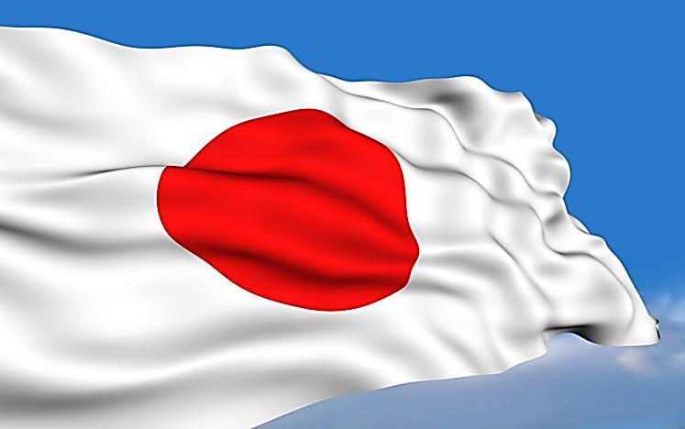
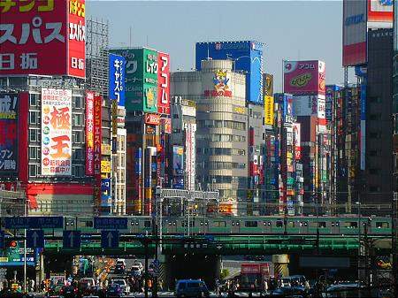
Японія. Візитна картка
Офіційна назва — Японія.
Площа — 372,2 тис. км2 (61-ше місце у світі, 19-те — в Азії). Населення — 127,5 млн чол. (10-те місце у світі, б-те — в Азії). Столиця — Токіо.
Тип країни — високорозвинута держава, країна « Великої сімки ». ВВП на душу населення — $38 095.
Державний устрій — конституційна монархія (імперія), унітарна держава. Склад території —47 префектур. Член міжнародних організацій — ООН, АТЕС та ін.
Офіційна мова — японська.
Релігії — буддизм, синтоїзм.
Валюта — єна.

Slide 14
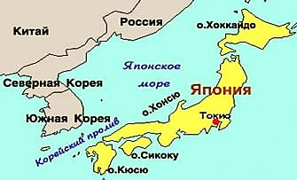
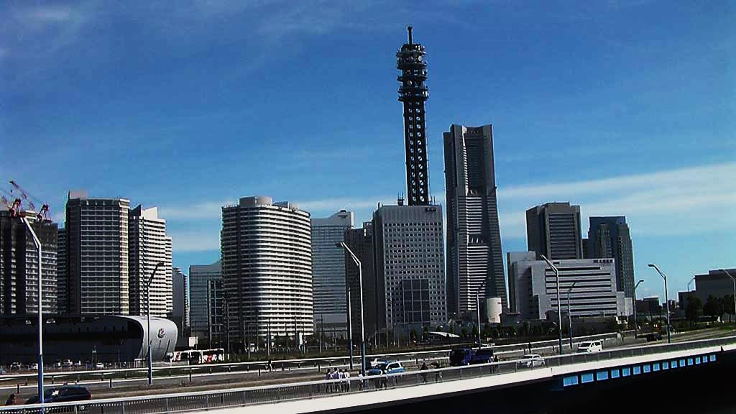
Економіко-географічне положення
Японія — острівна держава. Більша частина території держави розташована на островах Хоккайдо, Хонсю, Кюсю та Сікоку, які омиваються морями Тихого океану. Крім того, їй належать ще близько 7 тис. дрібних островів.
До Японії географічно найближчими є Росія, Південна Корея, КНДР, Китай, Тайвань. Сусідні держави — дуже різні за політичним устроєм та економічним потенціалом. Південна Корея і Тайвань — це нові індустріальні країни першої хвилі з високими показниками економічного розвитку. Китай і КНДР — соціалістичні країни, проте Китай поєднує адміністративно-командну і ринкову економічні моделі. Японія є ООН, Організації економічного співробітництва і розвитку, Азіатсько-Ти-хоокеанського економічного співробітництва.
Країна розташована поблизу багатих на мінеральні ресурси Китаю і Росії, що є для Японії дуже важливим. Найважливіша для Японії "комора" корисних копалин — Австралія, розташована на зручних морських шляхах до Країни Сонця, що сходить.
Японія є центром економічного розвитку не тільки регіону, але й світу. Більшість сусідніх країн динамічно розвиваються і мають значний ресурсний і економічний потенціали і з часом закономірно відіграватимуть провідну роль у світі.

Slide 15
Природні умови і ресурси
Японія бідна на мінерально-сировинні ресурси. Промислове значення мають тільки кам'яне вугілля, незначні запаси нафти, газу, руди кольорових металів (мідь, свинець, миш'як, вісмут, цинк). Хімічна промисловість використовує власну сірку, будівельна — доломіт, гіпс, вапняки. Потреби у більшості видів мінеральної сировини забезпечуються за рахунок імпорту: нафти і газу — понад 99 %, кам'яного Вугілля — на 90 %, міді — на 3/4, залізної руди — на 99,9 %, більше, ніж на ' половину — свинцю та цинку.
Річки в Японії в основному гірські. їхні ресурси використовуються як для зрошення, так і для отримання електроенергії. Важливим джерелом питної води є численні невеликі озера.
Лісами вкрито 63 % території Японії. Переважають хвойні, широколистяні і субтропічні ліси. Однак власних лісових ресурсів також не вистачає для задоволення потреб виробництва!
Японія — гірська країна. Гори займають понад 3/5 території. У багатьох місцях вони дуже близько підходять до моря. Над центральною частиною о. Хонсю височіє вулкан Фудзіяма (3776 м). Найбільші рівнини розташовані в центральній частині о. Хонсю (рівнина Канто). їх перетинають численні іригаційні канали. Складний рельєф змушує будувати численні підземні транспортні тунелі. Брак рівнинних земель змушує штучно намивати землі у затоках для розбудови великих прибережних міст.
Характерною особливістю природних умов Японії є висока сейсмічність,. Інколи землетруси спричиняють появу величезних хвиль — цунамі.
Клімат — субтропічний, мусонний, на Хокайдо — помірний. Улітку панує південно-східний мусон, він характеризується переважанням жаркого та вологого повітря. Зимовий північно-західний мусон спричиняє інтенсивні снігопади. Опадів тут випадає від 1000 до 3000 мм на рік.
Агрокліматично Японія розташована у вологій зоні помірного (сприятливій для вирощування жита, ячменю, озимої пшениці, картоплі, зернобобових) і субтропічного (цитрусові, тютюн, рис) поясів.
Базою для туризму і рекреації є природа і самобутня культурна спадщина.

Slide 16
Загальні риси господарства
Японія — високорозвинена країна, входить до складу "великої сімки": За розмірами ВНП (понад 3 трля дол. США) вона поступається тільки США та Китаю. Із 1950—1960-х рр. японська економіка зростала дуже швидкими темпами. Сьогодні важливу роль уній відіграють великі, відомі на весь світ корпорації: "Тойота", "Ніс-сан" і "Хонда", "Соні", "Касіо" й "Тошіба". Проте 99 % японських ком-паній належать до сфери середнього і малого бізнесу. На Японію припадає 12 % світового промислового виробництва. У міжнародному поділі праці Японія посідає провідні місця у галузях електротехнічного, електронного.
Японія почала структурну перебудову своєї економіки з метою розширення внутрішнього попиту, підвищення ролі сфери послуг та інформатики, подальшого розвитку власного науково-технічного потенціалу. Пріоритетними стали галузі "високого потенційного зростання", високо-технологічні проекти і наукоємні напрямки: телекомунікації, мікроелек-троніка, оптико-волоконні матеріали, авіація і космонавтика, медицина, біотехнологія, захист довкілля тощо.
Про високий економічний рівень розвитку Японії свідчить оптимальний розподіл ВНП за сферами економіки: на сільське господарство припадає — 1,3 %, обробну промисловість — 24,7 %, сферу послуг — 74 %.

Slide 17
Промисловість
На частку важкої промисловості припадає 3/4 загального обсягу промислового виробництва. Однією з економічних проблем Японії є залежність від імпорту енергоносіїв. Тривалий час основою енергетики країни було власне вугілля, вода та деревина. Потім масштаби споживання імпортної нафти, коксівного вугілля, газу почали стрімко зростати. Великі нафтопереробні підприємства розміщені у портових містах (Йокогама, Нагоя, Кітакюсю).
Основна частка електроенергії виробляється на теплових електростанціях, які сконцентровані у промислових районах, центрах видобування та доставки вугілля та нафти. Потужні ГЕС побудовано в центральній частині Хонсю. Однак зростання важкої промисловості зумовило подальший ріст споживання електроенергії. Це спричинило розвиток атомної енергетики і використання альтернативних джерел енергії. Сьогодні в Японії діють 40 атомних реакторів.
Чорна та кольорова металургія базується, в основному, на довізній сировині. Модернізована металургія Японії є однією з найпотужніших у світі. Японія щорічно виплавляє понад 100 млн т сталі (друге місце у світі після Китаю). Кольорова металургія охоплює підприємства з виробництва міді, цинку, свинцю, алюмінію. За виробництвом міді та алюмінію Японія також посідає передові позиції у світі. Боксити й рудну сировину завозять з країн Південно-Східної Азії, Латинської Америки, Африки, Австралії.
Машинобудування — провідна галузь промисловості. У галузевій структурі виділяються транспортне машинобудування, верстатобудування, виробництво електротехнічних виробів, електроніки, гірничошахтного устаткування, будівельних машин, оптичної та медичної апаратури, устаткування для текстильної, хімічної, харчової промисловості, побутових електротоварів.

Slide 18
Особливе місце посідає транспортне машинобудування. У галузі суднобудування на частку Японії припадає понад третини світового тоннажу спущених на воду суден. Щорічне виробництво сягає близько 9 млн легкових автомобілів та 3 млн вантажних, понад 2 млн мотоциклів. Значним рівнем розвитку та широким асортиментом продукції виділяються електронна промисловість, що спеціалізується на виробництві спеціальних електронних приладів та апаратів, радіо-, теле-, відеоапаратури, навігаційних приладів, медичного обладнання.
Більша частина підприємств хімічної промисловості розміщені в околицях Токіо, Осахи, Наґої, Кавасакі. Переважають виробництва органічної хімії та біохімії, які орієнтуються на найбільші нафтопереробні комплекси, що розташовані на о. Хонсю.
Розвинені деревообробна і целюлозно-паперова, поліграфічна, текстильна і харчова галузі. Традиційними залишаються виробництва натурального шовку, порцеляни, кераміки, лаків, ляльок та інших іграшок.
Промисловість зосереджена переважно в центральній і південній частинах о. Хонсю. На індустріальну зону, яка простягнулась від Токіо до Нагасакі, припадає 3/4 всієї промислової продукції країни. В районі Токіо зосереджені сталевари і, машинобудівні, електротехнічні, суднобудівні, хімічні, нафтопереробні підприємства. Агломерація Наґої виділяється авіаційними й автомобільними підприємствами, нафтохімією. У районі Осаки, Кобе, Кіото виробляється 2/5 сталі і прокату, 1/4 кольорових металів. Суднобудування — головна галузь Осаки і Кобе.

Slide 19
Сільське господарство
Обробляється близько 12 % земель, а пасовища займають тільки 2 % площі. Зрошується 2,8 млн га сільськогосподарських угідь. Понад 2/3 загальної кількості господарств є дрібними селянськими господарствами із земельними ділянками площею до 1 га. Держава сприяє створенню великих спеціалізованих ферм, надає підтримку виробникам сільськогосподарської продукції. Завдяки цим заходам японське сільське господарство на 70 % забезпечує потреби населення держави.
Найважливішою галуззю сільськогосподарського виробництва є рослинництво. Головна зернова культура — рис. На півночі о. Хонсю і о. Хоккайдо є посіви пшениці, ячменю, проса, кукурудзи і вівса. З овочевих культур найважливішою є батат (п'яте місце у світі), також вирощують картоплю. Найпоширеніші технічні культури в Японії — тютюн, чай. Традиційно високорозвиненими є городництво і садівництво. В Японії культивують багато різних квітів. Багато уваги приділяється розвитку птахівництва і молочного тваринництва.
Велике значення в харчовому раціоні населення відіграють продукти моря. Японія посідає друге місце у світі за виловом риби.

Slide 20
Транспорт
Острівне положення країни в Тихому океані визначає особливе значення розвитку морського торгового флоту і цивільної авіації. Морський флот відіграє провідну роль не тільки у зовнішніх, але й у внутрішніх перевезеннях. У країні — приблизно 1000 портів і якірних стоянок. За тоннажем флоту Японія посідає третє місце у світі. В країні понад 70 аеропортів з Постійними рейсами, найбільші — Токіо, Осака, Наріта.
Гірські хребти ускладнюють сухопутні транспортні зв'язки всередині країни. Зручний гірський прохід, відомий під назвою Великий рів (довжина 250 км), перетинає центральну частину о. Хонсю. Уздовж нього прокладені головні шляхи сполучення, які зв'язують Токіо з портами узбережжя Японського моря.
Автомобільний транспорт посідає друге місце за вантажообігом. Дороги мають велику кількість інженерних споруд (мости, тунелі, естакади, віадуки). Між островами Хонсю і Хоккайдо діє підводний морський тунель Сейкан (54 км). Споруджена система мостів між островами Хонсю і Сікоку.
Провідне місце у перевезеннях пасажирів посідає залізничний транспорт. Довжина залізниць — понад 23 тис. км (понад 10 тис. км — електрифіковані). Діє система швидкісних залізниць Сінкансен, протяжністю 2000 км.
В Японії діє космодром Танегосіма.

Slide 21
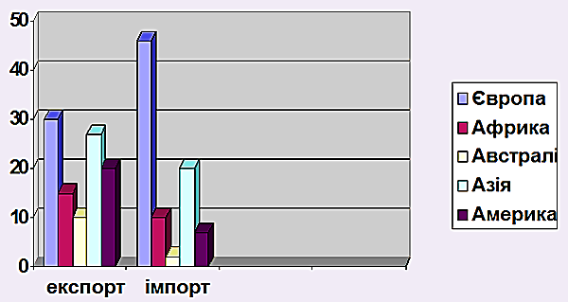
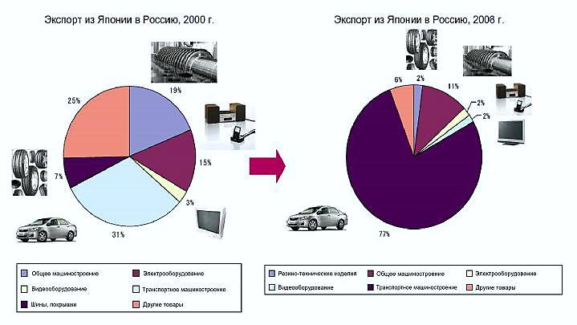
Зовнішньоекономічні зв'язки
Країна характеризується величезними обсягами експорту (понад 450 млрд дол. США) та імпорту (понад 350 млрд дол. США). В експорті Японії переважають машини й устаткування, судна, електронні прилади, метали і металовироби, хімічні продукти, товари легкої промисловості. Країна імпортує сировину для промисловості, продукти харчування, паливо.
Країна торгує з більшістю країн світу, традиційні торгові партнери — США і Канада, країни ЄС і Південно-Східної Азії, Китай.
Найважливіша тенденція зовнішньоекономічної діяльності країни — перехід від переважно зовнішньої торгівлі до інтенсивної інвестиційної діяльності. Експорт капіталу став головною формою зовнішньоекономічної діяльності, а Токійська фондова біржа є "фінансовим пульсом" планети.

Slide 22
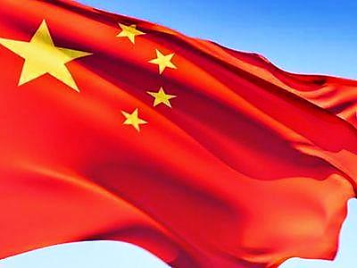

Китай. Візитна картка
Офіційна назва Китайська Народна Республіка.
Площа — 9,6 млн км2 (3-те місце у світі, 2-ге — в Азії).
Населення — 1,33 млрд чол. (1-ше місце у світі та в Азії).
Столиця — Пекін.
Тип країни — країна з плановою економікою.
ВВП на душу населення — $ 2 968. Державний устрій — соціалістична республіка, унітарна держава.
Склад території — 23 провінції; 5 автономних районів; 4 міста центрального підпорядкування: Пекін, Шанхай, Тяньцзінь, Чунцін; 2 спеціальні адміністративні райони: Сянган та Аоминь.
Член міжнародних організацій — ООН,АТЕС та ін.
Офіційна мова — китайська.
Релігії — буддизм, конфуціанство, даосизм, Валюта юань.

Slide 23
Економіко-географічне положення
Китай розміщений у регіоні Східної Азії. Протяжність території із заходу на схід — 5 тис. км, із півночі на південь — 4 тис. км. Китай омивається водами морів Тихого океану. Китаю належать ряд островів, найбільші серед них — Хайнань і Тайвань. Щоправда Тайвань де-факто є суверенною невизнаною світовою спільнотою китайською державою. Наприкінці 1990-х рр. до складу території КНР в якості спеціальних адміністративних районів увійшли колишні британська колонія Гонконг (Сянган) і португальська Макао (Аоминь).
На півночі КНР межує з Казахстаном, Монголією, Російською Федерацією, на північному сході — з КНДР, На півдні — з В'єтнамом, Лаосом, М'янмою, Бутаном, Непалом, на заході — з Індією, Афганістаном, Таджикистаном і Киргизстаном. Державний кордон Китаю проходить переважно природними кордонами, які особливо важкодоступні на південному заході і півдні країни, де височіють хребти Каракоруму, Гімалаїв і Бірманських гір. Більш доступними є південний кордон з В'єтнамом. Вигідним є близькість Китаю до економічно високорозвинених Японії і Південної Кореї.
В умовах сучасного динамічного розвитку китайської економіки власних паливно-енергетичних ресурсів не вистачає, тому важливе значення має сусідство держави з багатими на паливні, мінеральні та лісові ресурси регіонами Росії (Західний та Східний Сибір), Казахстаном. Морським шляхом Китай має змогу імпортувати нафтопродукти з багатих на нафту Індонезії, Малайзії та Брунею, мінеральну сировину — з Австралії.
Особливістю економіко-географічного положення Китаю є те, що через його територію пролягають найкоротші наземні шляхи від берегів Тихого океану до країн Європи.

Slide 24
Природні умови і ресурси
На мінеральні ресурси Китай дуже багатий, недарма його називають "геологічною коморою світу". КНР має значні запаси кам'яного вугілля (за його видобутком посідає перше місце у світі — майже 1,3 млрд т на рік), розвідані значні запаси нафти і газу (північний схід та захід Китаю, шельф морів), горючих сланців (північний схід і південь Китаю).
Значні поклади залізної руди сконцентровані на північному сході Китаю. Через східні території країни простягається Тихоокеанський металогенічний пояс, з яким пов'язані родовища мангану, вольфраму, молібдену, олова, сурми, ртуті й інших металів. Так, Китай посідає перше місце у світі за запасами вольфраму, олова, сурми, титану, цинку, магнезиту, літію, бури, рідкоземельних металів; друге — за запасами фосфору, нікелю, ртуті, молібдену, ніобію; третє — за запасами вугілля, залізної руди. У центральному й південному Китаї є нерудні корисні копалини (сірка, солі, гіпс), особливо значні поклади фосфоритів.
Водними ресурсами Китай забезпечений нерівномірно. Є дефіцит води у західних і північно-західних пустельних та напівпустельних районах країни. Гідроенергоресурси КНР найбільші у світі, але використовуються лише на 3—5 %.
Лісистість у Китаї невисока — 13 %, ліси збіднені через господарську діяльність.
Природні умови значною мірою визначають розвиток господарства, розселення населення країни. Динамічніше розвивається східна та центральна частина Китаю, де в рельєфі переважають рівнини — басейни річок Хуанхе, Янцзи, Сіцзян і Ляохе. На північному сході є Маньчжуро-Корейські гори, Великий і Малий Хінган; -невеликі гірські системи простягаються на півдні. Західна частина країна зайнята Тибетським нагір'ям (середня висота — 4500 м). Його обрамляють гірські системи Гімалаїв, Каракоруму, Куньлуню, Наньшаню.
Клімат Китаю має значні відмінності. На заході він — різко континентальний, на сході — переважно мусонний. Кліматичні умови центрально- та південно-східної частин країни сприятливі для вирощування двох урожаїв упродовж року. Середня температура липня — від +20 °С до +28 °С. Річна кількість опадів зменшується від 2500 мм на півдні і сході до 50 мм на півночі і заході.
Ґрунтовий покрив характеризується значною різноманітністю. У Китаї представлені всі види ґрунтів Євразійського континенту, крім-тундрових і північної тайги. 45 % території — піскові і кам'янисті пустелі, інші землі.

Slide 25
Населення
Китайська народна республіка — найбільша за кількістю населення країна світу (майже 1,3 млрд осіб). Держава дотримується жорсткої демографічної політики на зниження приросту населення. Це вже певним чином відобразилось на показнику природного приросту, він додатний — 6 на 1000 осіб у 2005 р. Отже КНР поступово перейшла до групи країн першого типу відтворення населення. Китайці — міграційноактивний народ, про це свідчить від'ємний показник сальдо зовнішньої міграції (-0,4 на 1000 осіб). Особи китайського походження утворюють великі іммігрантські групи в більшості країн азійсько-тихоокеанського регіону.
У національному складі населення країни переважають китайці — 92 %. До етнічних і національних меншин Китаю належать чжуани, хубей, тибетці, іцзу, уйгури, мяо, монголи, корейці, маньчжури. Більшість цих народів проживає в окраїнних і гірських районах країни. Китайська мова належить до однойменної групи сіно-тибетської сім'ї. Китайці сповідують конфуціанство, даосизм і різновид буддизму — махаяну.
Середня густота населення в Китаї — понад 130 осіб на 1 км2. Розміщене воно дуже нерівномірно: 80% його проживає на 1/10 території країни. Найзаселеніші райони середньої і нижньої течії річок Хуанхе, долин Янцзи і Сіцзяну, окремі райони Північно-Східного Китаю. Тут густота населення перевищує 400 осіб на 1 км2. Мало заселена північно-західна частина країни, у Тибеті — одна особа на 1 км2гЄ взагалі незаселені райони. Рівень урбанізації у Китаї — ЗО %. У Китаї є ЗО міст-мільйонерів.
Китай має найбільші у світі трудові ресурси. Частка зайнятих у сільському господарстві складає — 74 %, а у промисловому виробництві — всього 15 %. У країні близько ЗО млн безробітних.

Slide 26
Загальні риси господарства
В економіці Китаю поєднуються командно-адміністративний (плановий) і ринковий уклади. З початком реформ (із 1982 р.) Китай став однією з наймогутніших держав світу, обсяг ВНП якого становив 4,5 трлн дол. США у 2000 р., домігся стабільності в економіці й політиці, підвищив реальні доходи громадян у 2—3 рази.
Соціально-економічні досягнення КНР є одними з найпомітніших у світовій економічній історії останніх десятиліть XX ст. Китай є світовим лідером за виробництвом вугілля, сталі, цементу, зерна, м'яса, бавовни, утримує провідні позиції за видобутком нафти і виробництвом електроенергії.
Провідні світові корпорації розглядають Китай як найперспективнішу країну світового ринку. Країна активно залучає іноземний капітал і посідає друге місце після США за кількістю підприємств з іноземними інвестиціями.
Досягнувши суттєвих результатів у темпах економічного зростання, динаміці та обсягах промислового і сільськогосподарського виробництва, Китай, однак, продовжує відставати від провідних промислових країн і країн із середньорозвинутою економікою за рівнем виробництва, продуктивністю праці, доходами на одну особу та рівнем життя.

Slide 27
Промисловість
Паливно-енергетичний комплекс набув значного розвитку, але через досить високу енергоємність виробництва (у 4 рази вища, ніж у Японії) не повністю задовольняє потреби країни. Вугільна промисловість зосереджена у Північному та Північно-Західному Китаї (80 %). Нафтовидобувна промисловість забезпечує 1/5 паливно-енергетичного балансу. Нафтові родовища є у багатьох провінціях, але найбільші родовища розташовані у малорозвинутих районах країни. Нафтопереробка зосереджена у Нівнічно-Східному районі. Газ в енергобалансі становить поки що близько 2 %. Видобувають його, в основному, у південній частині країни.
Електроенергетика складається з теплової (80 %) та гідроенергетики (20 %). Будується декілька АЕС. Найпотужніша енергосистема на базі ТЕС розташована на північному сході країни. Найбільші ГЕС збудовані на річках Хуанхе, Сунгарі, на притоках Янцзи та цілий комплекс у верхній течії головної річки. На річці Янци готується до пуску найпотужніша у світі ГЕС.
Металургійна промисловість є у всіх районах (крім Тибету), але 90 % виробництва чавуну, сталі і прокату концентрується на північному сході. Найбільші металургійні комбінати — Аньшанський, Шанхайський, Пекінський та ін. Технічний рівень виробництва низький. 70 % металургійних підприємств не мають очисних споруд. У Китаї не вистачає високосортних видів прокату та сталі, які купують (1/4 від потреби) за кордоном.
Кольорова металургія зосереджена у провінціях Південного Китаю. Із 60 видів мінеральних ресурсів, які видобуваються у Китаї, 50, а саме руди кольорових металів, експортуються. Найбільшим попитом на світовому ринку користується олово, сурма, ртуть, вольфрамовий і молібденовий концентрати.

Slide 28
Розвинуте різногалузеве машинобудування. Країна практично повністю забезпечує себе устаткуванням для чорної металургії, коксохімічної промисловості, локомотивами, верстатами, ковальсько-пресовим обладнанням, багатьма видами двигунів, електрохімічним обладнанням та іншою продукцією. Найбільші центри — Шанхай (1/5 всієї продукції), Шеньян, Тяньцзинь, Харбін, Пекін, Лоян, Далянь. Верстатобудування (друге місце у світі за верстатним парком) зосереджено на північному сході держави. У Китаї виготовляють Пасажирські і військові літаки, ракети, штучні супутники Землі й космічне обладнання. Новітні наукоємні виробництва зосереджені у вільних економічних зонах, де виготовляють комплектуючі для комп'ютерної техніки та ін.
Лісопереробна промисловість дає 70 млн м3 деревини щорічно. За виробництвом паперу і картону Китай посідає четверте місце у світі після США, Японії та Канади.
Легка та харчова промисловість є провідними галузями промисловості, їх підприємства розташовані в Східному, Північному, Центральному та Південному Китаї. На північному сході зосереджені підприємства цукрової, м'ясомолочної промисловості, на північному заході — переробка продукції тваринництва, бавовни, на південному заході — харчова промисловість. Основні центри — Шанхай, Тяньцзінь, Циндао, Пекін, Гуанчжоу.
У Китаї важливою залишається роль ремісничого виробництва.

Slide 29
Сільське господарство
У структурі сільськогосподарського виробництва переважає рослинництво. Для Китаю характерним є дрібне землеволодіння (менше 1 га на людину). Обробляється 10 % площі, пасовища становлять 43 % сільськогосподарських угідь.
Основу зернового господарства становлять рис і пшениця. Рис — головна продовольча культура Китаю (перше місце у світі за виробництвом). Вирощують його переважно в субтропічному і тропічному поясах з достатнім зволоженням, збираючи щороку в середньому понад 200 млн т за середньої врожайності 56 ц/га (в Китаї на окремих ділянках вона найвища у світі — 75—80 ц/га). Основні райони рисосіяння — на південь від річки Хуанхе, де вирощують по два врожаї на рік. Культивують також пшеницю (перше місце у світі), кукурудзу (друге місце), гаолян (сорго), чумизу. їх використовують у продовольчих, харчових цілях. Найважливіші зернові райони — провінції центрально-східної частини країни.
Велике значення для економіки країн регіону має виробництво технічних культур, найважливішими серед яких є бавовник, цукрова тростина та цукровий буряк. Олійні культури представлені рапсом, арахісом, соєю. Традиційною культурою в регіоні є чай, батьківщиною якого є Китай. Основні райони вирощування — провінції південно-східної частини країни. Традиційною галуззю Китаю є вирощування лікарських рослин. Високорозвиненими є овочівництво і садівництво.
Серед галузей тваринництва найшвидше розвиваються свинарство і птахівництво. За поголів'ям свиней і курей Китай посідає перше місце у світі. Велика рогата худоба використовується переважно як тяглова сила, крім того в Китаї немає традиції споживання коров'ячого молока, саме тому поголів'я великої рогатої худоби не дуже велике. На півдні незамінною, твариною в сільському господарстві є буйволи. Поголів'я овець становить близько 120 млн, кіз — 100 млн. Степи, напівпустелі і гори північного заходу країни — головні райони розвитку вівчарства. Традиційними галузями тваринництва є бджолярство і шовківництво.
Китай посідає третє місце у світі з вилову риби і морепродуктів. Розвинене рибництво, штучне розведення молюсків в узбережних лагунах і прісноводних водоймах. Річки Янцзи і Хуанхе вважають найпродуктивнішими на рибу річками світу.

Slide 30
Транспорт
Значні зовнішні й внутрішні перевезення забезпечують добре розвинуті види транспорту. Однак транспортна мережа країни розвинена нерівномірно, що пов'язано з регіональними відмінностями в густоті населення і розвитку господарства. Найкраще транспортна інфраструктура розвинена в північно-східній частині Китаю, а найгірше в Тибетському, Синцзян-Уйгурському автономних районах. Особливо велике значення мають морський і залізничний, останніми роками швидко зростають вантажні й пасажирські перевезення авто- та авіатранспортом. Побудовано нові залізничні магістралі: Пекін — Сянган, Пекін — Улан-Батор, Ля-ньюиьган — Дружба (Казахстан), які є частинами євразійських трансконтинентальних залізниць. Найважливіші автошляхи'з'єднують східні і західні райони Китаю, ведуть до сусідніх країн.
Судноплавство здійснюється по річках системи Янцзи. У країні понад 100 аеропортів з постійними рейсами. Китай активно розвиває космічну галузь. Космодроми розташовані у провінціях Ганьсу і Сичуань.

Slide 31
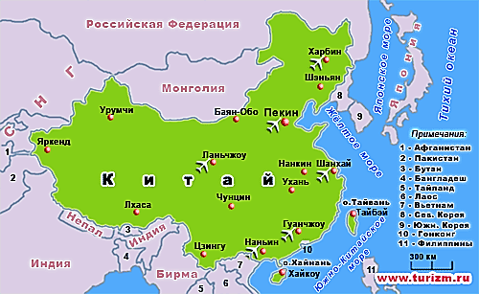
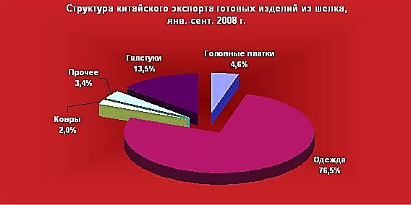
Зовнішньоекономічні зв'язки
Експорт Китаю швидкими темпами зростає, мало поступається йому й імпорт товарів. В експорті: 1/3 становить текстиль і текстильні вироби, соя, чай, тютюн, шовк-сирець, металорізальні верстати, озброєння, телекомунікаційне обладнання і електротехнічні товари, пластмаси і медикаменти. В імпорті переважають машини і металовироби, нафта, хімікати, сталь, залізна руда, бавовна, олія, зерно.
Основні торгові партнери: Японія, Тайвань, США.

Slide 32


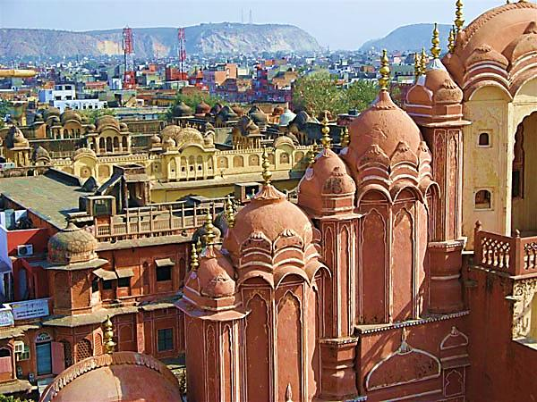
Індія. Візитна картка
Офіційна назва — Республіка Індія.
Площа — 3,3 млн км2 (7-те місце у світі, З - тє — в Азії).
Населення - 1,2 млрд чол. (2-ге місце у світі й в Азії),
Столиця — Нью-Делі.
Тип країни — країна, що розвивається.
ВВП на душу населення - $1081. Державний устрій — федеративна республіка.
Склад території — 25 штатів, 7 союзних територій.
Член міжнародних організацій — ООН, Руху неприєднання та ін. Офіційна мова — гінді.
Релігія — індуїзм.
Валюта — індійська рупія.

Slide 33
Економіко-географічне положення
Індія є найбільшою за площею і населенням, найпотужнішою за економічним потенціалом і найвпливовішою державою регіону Південної Азії. Територія Індії охоплює материкову і півострівну частини. Більша частина території розташована на півострові Індостан. Береги Індії омивають води Аравійського моря і Бенгальської затоки. Індії належать три великі архіпелаги.
На північному заході країна межує з Пакистаном, на сході — з Бангладеш і М'янмою, по гірських хребтах Гімалаїв — з Китаєм, Непалом і Бутаном. Протока відділяє Індію від Шрі-Ланки. Найбільш економічно розвиненими і політично впливовими сусідніми країнами є Китай і Пакистан, всі інші, крім Шрі-Ланки,— є одними з найменш розвинутих держав світу.
Велике значення має близьке розташування до держав регіону Перської затоки, світових лідерів нафто- і газовидобутку. Брак сухопутних міжнародних магістралей, які б перетинали територію країни, компенсується інтенсивними вантажопотоками морського транспорту світового значення, які склалися протягом століть і проходять вздовж західного і південного узбереж Індії та спрямовані з Європи і Близького Сходу до Південно-Східної Азії.

Slide 34
Природні умови і ресурси
Індія має значні мінеральні ресурси. На неї припадає близько 2 % світових запасів паливно-енергетичних ресурсів, серед яких переважають запаси вугілля. Поблизу Колкати є значні поклади урану. Запаси нафти і газу дуже незначні. Основні нафтові родовища зосереджені у західній частині держави. Знайдені поклади нафти у континентальному шельфі Камбейської і Бенгальської заток.
Основні запаси заліза сконцентровані у східній частині Індії та на південному заході. Одне з перших місць у світі належить Індії за запасами мангану, родовища якого розташовані у Центральній та Східній Індії. Промислове значення мають поклади хромових (третє місце за видобутком у світі), мідних, алюмінієвих руд. Багата Індія на нерудну сировину: магнезит, графіт, слюду, азбест. Наноси річок на півдні мають значні запаси золота.
Через перенаселеність Індія недостатньо забезпечена водними ресурсами. Поверхневий стік нерівномірний і приблизно 70—80 % стоку припадає на сезон дощів. 90 % води використовується для зрошування. Є багаті на гідроенергетичні ресурси річки, але їх освоєння ускладнене нестійкістю режиму та можливими негативними екологічними наслідками.

Slide 35
Ліси займають 20 % території країни. В останні роки велика увага приділяється заготівлі бамбуку, як основної сировини для виробництва паперу.
Більшу частину півострова Індостан займає плоскогір'я Декан, на півночі простягнулась Індо-Ґавґська низовина і найвищі гори Землі — Гімалаї і Каракорум. Рівнини з плоскогір'ями займають приблизно 3/4 території держави, що сприяє веденню сільського господарства та будівництву розгалуженої мережі наземних транспортних шляхів.
Клімат на півдні субекваторіальний, на півночі — тропічний, мусонний, що дає змогу займатися сільським господарством цілий рік. Середні температури січня — +15 °С і більше, на півдні — до +29 °С. Опадів — від 500 до 2000 мм на рік. Сезонний характер їхнього випадання обмежує розвиток сільського господарства. Приблизно 70—80 % опадів припадає на червень-листопад. На північному заході розташована тропічна пустеля Тар, у Гімалаях чітко виражена висотна поясність. Найбільші площі займають алювіальні грунти, тропічні чорноземи, червоноземи.

Slide 36
Населення
За кількістю населення Індія — друга після Китаю держава світу. Для неї характерні значні темпи приросту населення (1,4 %). Високий рівень народжуваності зумовлений етнічними і релігійними традиціями. Індія здійснює цілеспрямовану демографічну політику, яка спрямована на скорочення приросту населення, оскільки його високі темпи зумовлюють бідність, безробіття, неписьменність, поширення інфекційних хвороб.
У віковій структурі населення держави переважають молодші вікові групи. Середня тривалість життя невисока — 62,5 року. Для статевої структури населення характерним є переважання кількості чоловіків.
Громадяни Індії є активними мігрантами, показник сальдо міграції характеризується доволі значними від'ємними величинами. Частину емігрантів становлять висококваліфіковані спеціалісти (програмісти, лікарі, інженери), які виїжджають до Великої Британії, США, Канади та інших високорозвинутих держав.
На півночі, північному заході та більшій частині центру регіону живуть представники великої європеоїдної раси, а в центрі та частково на півдні Індії — групи, які становлять гілку великої австралоїдної раси. Практично увесь південь Індії заселений представниками південноіндійської перехідної раси. В Індії проживає близько 500 етносів, які розмовляють понад 1600 мовами і діалектами. Найчисельніші етноси — хіндустанці, які проживають у центральній і північній частинах Індії; бенгальці — на північному сході та ін. Жителі країни належать до різних мовних сімей: індоарійської групи індоєвропейської сім'ї (бенгальці, біхарці, хіндустанці та ін.); дравідійської сім'ї (таміли, малаялі, телугу та ін.); китайсько-тибетської сім'ї (шерпи). Офіційні мови — хінді та англійська. Більшість населення (85 %) сповідують індуїзм, багато мусульман, буддистів, християн, послідовників інших релігій.

Slide 37
Індія є однією з найгустіше населених країн світу. Найбільш густонаселеними (400—1000 осіб на 1 км2) є долини річок Ґанґу і Брахмапутра, а також приморські низовини та родючі рівнини південно-західних штатів. Необжитими до цього часу є Гімалаї та соляні болота на заході Індії.
Близько 30 % населення країни проживає у містах. В Індії відбувається процес псевдоурбанізації, тобто швидкого зростання міст за рахунок зубожілого сільського населення, яке утворює суцільну зону заселення навколо міських центрів. Зростання кількості міських жителів випереджає ріст індустріалізації.
Серед зайнятого населення у сільському господарстві працює 64 %, у промисловості — 16%.

Slide 38
Загальні риси господарства
Індія належить до групи країн, що розвиваються. В економіці є патріархальні і сучасні типи господарювання. За роки незалежності Індія досягнула значних успіхів на шляху індустріалізації економіки. Це особливо відобразилось на розвитку галузей важкої промисловості, енергетики. Сьогодні в Індії втілюється модель відкритої до світу економіки. У 2006 р. вона вийшла на друге місце у світі за привабливістю для іноземних інвесторів. Світові ТНК найбільше цінують високий освітній рівень працівників тих галузей, у які вкладають гроші. В Індії головними галузями для інвестування є інформаційні технології та виробництво програмного забезпечення. Ураховуючи значний економічний потенціал країни, очікуються високі темпи зростання її ВНП на найближчу перспективу. Проте, через складну демографічну ситуацію в країні підвищення деяких макрое-кономічних показників пов'язане із певними труднощами. Майже 40 % населення проживає за межею бідності. За даними Всесвітнього банку, в Індії проживає 63 % найбідніших людей планети. За показниками ВНП на одну особу вона є однією з найвідсталіших країн у світі. Сільське господарство залишається основною галуззю економіки Індії (25 %), обробна промисловість дає 24 %, сфера послуг — 51 %.

Slide 39
Промисловість
Близько 40 % промислової продукції виробляється в Індії на кустарних і дрібних підприємствах. Наприкінці 1990-х рр. країна мала досить високі темпи розвитку промисловості (до 12 % на рік). Дедалі більшу частку у ВВП Індії займає продукція машинобудування, хімічної та фармацевтичної галузей.
Головне мінеральне паливо Індії — вугілля, щорічний видобуток якого становить близько 200 млн т. Більше половини потреби в нафті задовольняється за рахунок імпорту. Електроенергію виробляють чотири АЕС, 3/5 її дають теплові електростанції. ГЕС сконцентровані на притоках Інду і Гангу. Значну роль відіграють непромислові види палива.
Металургійні підприємства Індії зосереджені поблизу головних родовищ вугілля і залізних руду східній (долина річки Дамодар) і центральній частинах країни. В країні видобувають мідну і свинцево-цинкову руду, золото.. Серед галузей кольорової металургії перше місце посідає алюмінієва, яка базується на власній сировині. Основними центрами виплавки алюмінію є м. Хіракуд.

Slide 40
Біля металургійних підприємств побудовані заводи важкого машинобудування в Ранчі, Джамешдпурі. В країні розвинуте транспортне машинобудування (виробництво рухомого складу для залізниць, суден, а також мотоциклів, велосипедів, автомашин). За виробництвом тракторів (90 тис.) вона належить до провідних країн світу. Виробляють устаткування для легкої та харчової промисловості. В Індії розвивається електротехнічна галузь (виробництво радіоприймачів, телевізорів, засобів зв'язку, комплектуючих до комп'ютерів). Основні центри машинобудування: Мумбай, Кол ката, Ченнай. У місті Банґалорі, який став науково-технологічним центром. Індії, виробляють комп'ютери, комунікаційні мережі та програмне забезпечення. У 2005 р. компанія Microsoft відкрила дослідний центр на півдні Індії в місті Хайдерабад. ,
В Індії налагоджено виробництво кислот, лугів, добрив, лаків і фарб, штучного та синтетичного волокон. Тут працює понад 40 потужних заводів з виробництва простого суперфосфату і сульфату амонію. Галузі хімічної промисловості зосереджені переважно у південно-західних районах.
Значного розвитку набули целюлозно-паперова промисловість, виробництво пиломатеріалів, паперу і картону.
Серед галузей легкої промисловості Індія спеціалізується на бавовняній (Мумбай, Ахмадабад) і джутовій (район Колкати).

Slide 41
Сільське господарство
У структурі земельного фонду переважає рілля — понад 50 %, пасовища займають тільки 4 %. Характерною рисою сільського господарства є переважання дрібних малопродуктивних господарств. Понад 60 % з них мають земельні наділи до 2 га. В Індії поширені . чотири головні типи землеробства: зрошуване, з достатнім зволоженням, суходільне і гірське. Основна галузь сільського господарства — рослинництво, а в ньому — виробництво продовольчих (передусім зернових) культур. Важливе значення має плантаційне господарство, вирощування джуту, гевеї, кокосової пальми, чаю.
Головна сільськогосподарська культура Індії — рис. Його посіви займають більш як 1/5 усіх площ і дають до 45 % збору зернових. Найбільша концентрація посівів пшениці в Індії спостерігається на рівнинах Пенджабу, Індо-Ґангського вододілу і верхнього Ґанґу, де пшеницю вирощують завдяки зрошуванню. Просо, яке є посухостійкою культурою, вирощують у районах із слабо розвинутою іригацією (західна частина плоскогір'я Декан).
Індія є батьківщиною цукрової тростини, за обсягом валового збору якої посідає перше місце у світі.
Повсюдно вирощують олійні культури — арахіс, кунжут, рицину, гірчицю/льон, кокосову пальму. В Індії у великій кількості вирощують бобові культури, червоний стручковий перець, ананаси, лимони, манго, апельсини, банани.

Slide 42
Індія є одним із найбільших виробників та експортерів чаю і кави. Три чверті виробництва чаю припадає на північний схід країни. Чайні плантації зазвичай розміщені у горах на висоті 1200—2100 м над рівнем моря. Добре зволожені схили Гімалаїв та гірських масивів на півдні з їх дренованими родючими чорноземами мають сприятливі умови для вирощування чайних дерев і кущів.
Індія є великим виробником джуту. Південь Індії спеціалізується на вирощуванні каучуконосу гевеї.
Розвиток тваринництва обмежується незначною площею пасовищ. У тваринництві найважливіше значення має розведення робочої худоби — більша частина поголів'я великої рогатої худоби (воли, буйволи, верблюди) використовується як тяглова сила. Через релігійні переконання м'ясне тваринництво не розвинуте, поширене розведення кіз, овець і свійської птиці. Основна товарна продукція тваринництва — шкіра. За виробництвом шкіри Індія посідає одне з перших місць у світі.

Slide 43
Транспорт
Транспортна інфраструктура Індії не є достатньо розвинутою. Довжина залізниць — 63 тис. км. На цей вид транспорту припадає 3/4 вантажних і 1/3 пасажирських перевезень. Довжина автодоріг — 3,3 тис. км. Більшість із них не має твердого покриття.
У країні — 16 тис. км річкових шляхів, проте річкове судноплавство розвинуте недостатньо. Головні морські порти: Мумбай, Ченнай, Кочин, Вішакхапатнам.
У країні є понад 60 аеропортів з постійними рейсами, найбільші — у Мумбаї, Нью-Делі. Індія активно розвиває власну космічну галузь, діє космодром на півдні Індії.

Slide 44
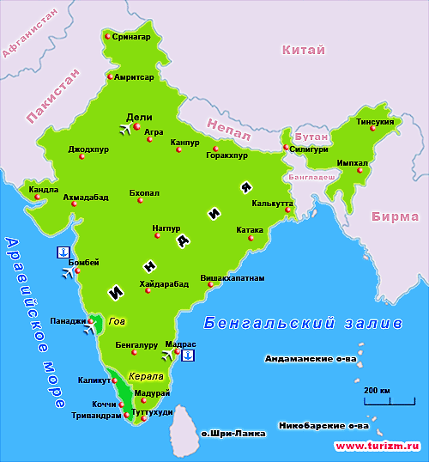
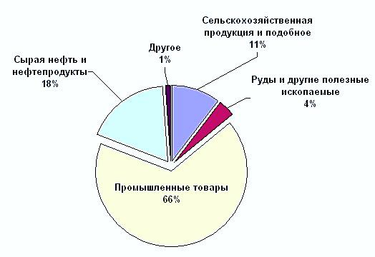
Зовнішньоекономічні зв'язки
Експорт незначний і поступається обсягам імпорту. У структурі експорту Індії переважає текстиль, кустарно-ремісничі вироби, продукти сільського господарства (чай, цукор, прянощі), продукція машинобудування, кам'яне вугілля, нерудні корисні копалини, чавун, пластмаси, добрива, гумові вироби, ліс, пробкова кора, медикаменти.
В імпорті домінує паливо, машини, продукти хімії, добрива, зброя. Основні торгові партнери: США, Німеччина, Японія.
До 10% бюджету країни формується за рахунок надходжень від туризму.
Структура экспорта Индии, 2008-2009 рр.

Slide 45

Кінець

